Slide 1
Национална програма „Иновации в действие“
Обменни визити между
НУ „Иван Вазов“ – гр. Дългопол
и
СУ „Христо Ботев“ – гр. Разград
X-XI.2019 г.

Slide 2
Обменна визита в СУ „Христо Ботев“ – гр. Разград 24-25.10.2019г

Slide 3
„Тест за всеки“ - обучение на учители

Slide 4
„Забавно междучасие“ с „Приказки любими и герои незабрвими“

Slide 5
„Забавно междучасие“

Slide 6
„Съдебен процес“ в четвърти клас, където обвиняем бе Котаракът в чизми, а прокурори, адвокати и съдебни заседатели- учениците

Slide 7
Урок по БЕЛ в четвърти клас

Slide 8
Урок във втори клас – „Четене с разбиране със задаване на стимулиращи въпроси“

Slide 9
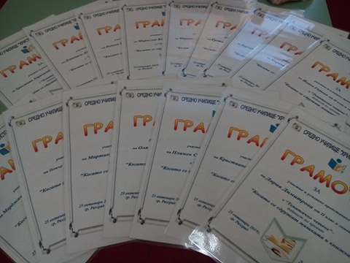
Включване на ученици от НУ „Иван Вазов“ в иновацията на СУ „Христо Ботев“ – проект „Когато се сдружат мишките и книжките“

Slide 10
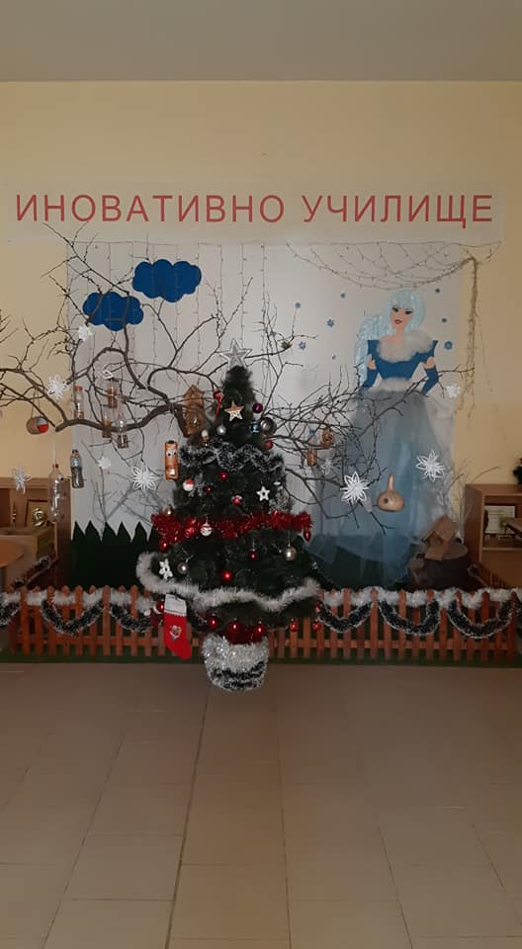
Обменна визита в Начално училище “Иван Вазов” гр. Дългопол, обл. Варна 21-22.11.2019г.

Slide 11
«Народните хора» – начин за осмисляне на организирания отдих и спорт

Slide 12
„Бяла приказка“- Леда Милева Урок в група за обучение с иновативни елементи

Slide 13
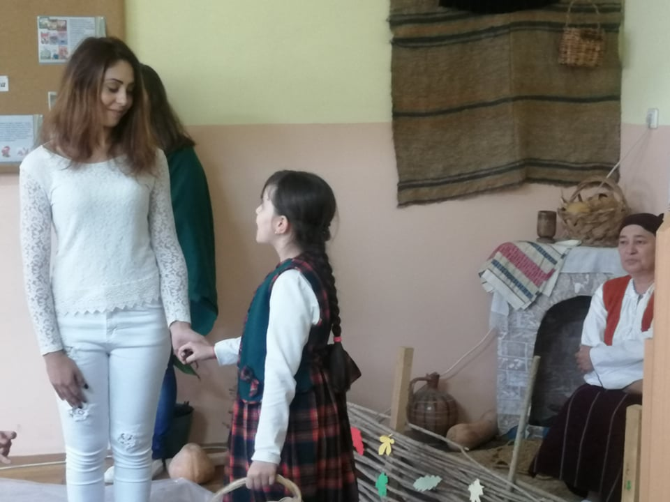
Представяне на приказка от учители и доброволци

Slide 14
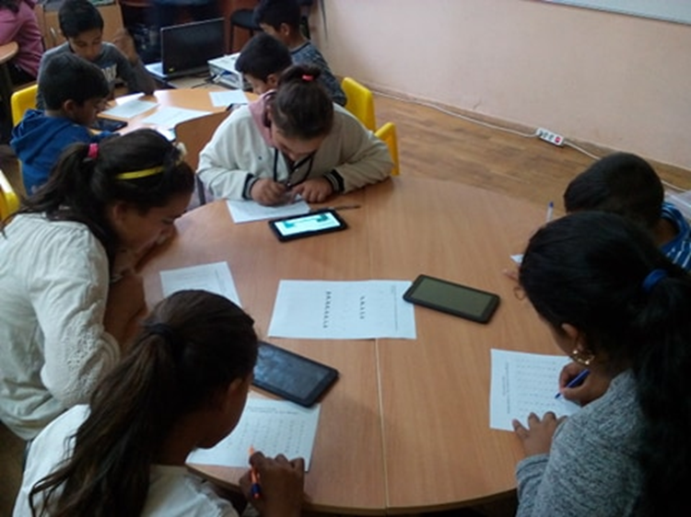
Използване на таблети за проверка на възприемането на произведението „Бяла приказка“ - тест
Включване на гостите в иновацията на НУ „Иван Вазов“

Slide 15
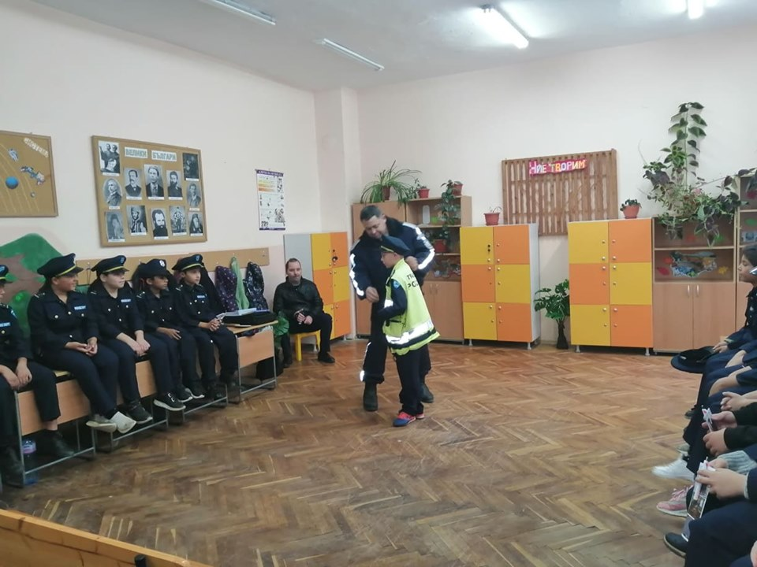
Занятие на „Детско полицейско управление“

Slide 16
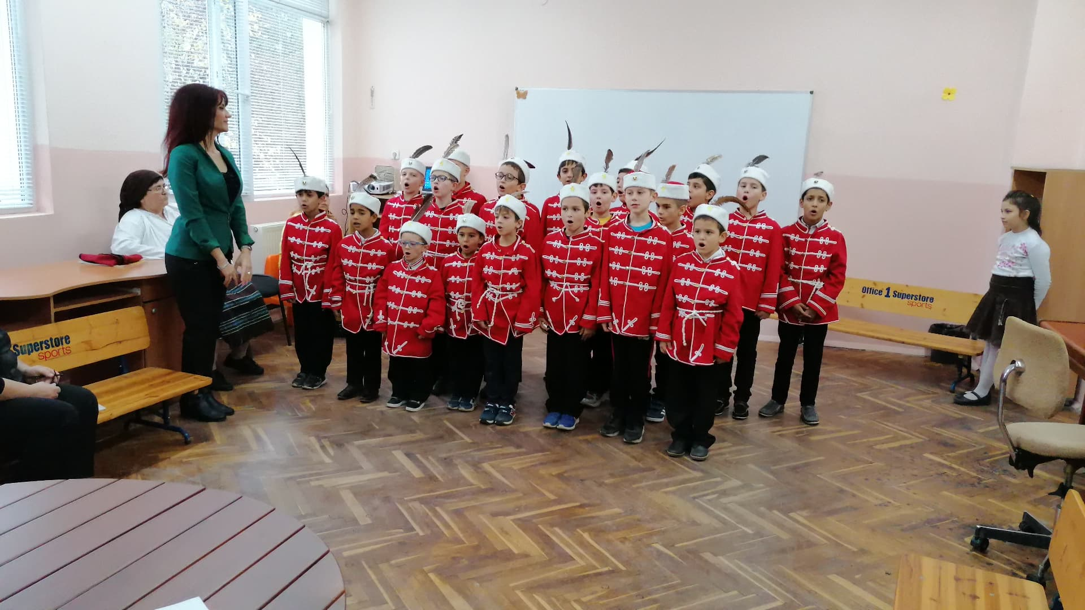
Урок по родолюбие с група за патриотични и възрожденски песни „Син съм на земя прекрасна“

Slide 17
Национална програма „Иновации в действие“
Обменни визити между
НУ „Иван Вазов“ – гр. Дългопол
и
СУ „Христо Ботев“ – гр. Кубрат
X-XI.2019 г.

Slide 18
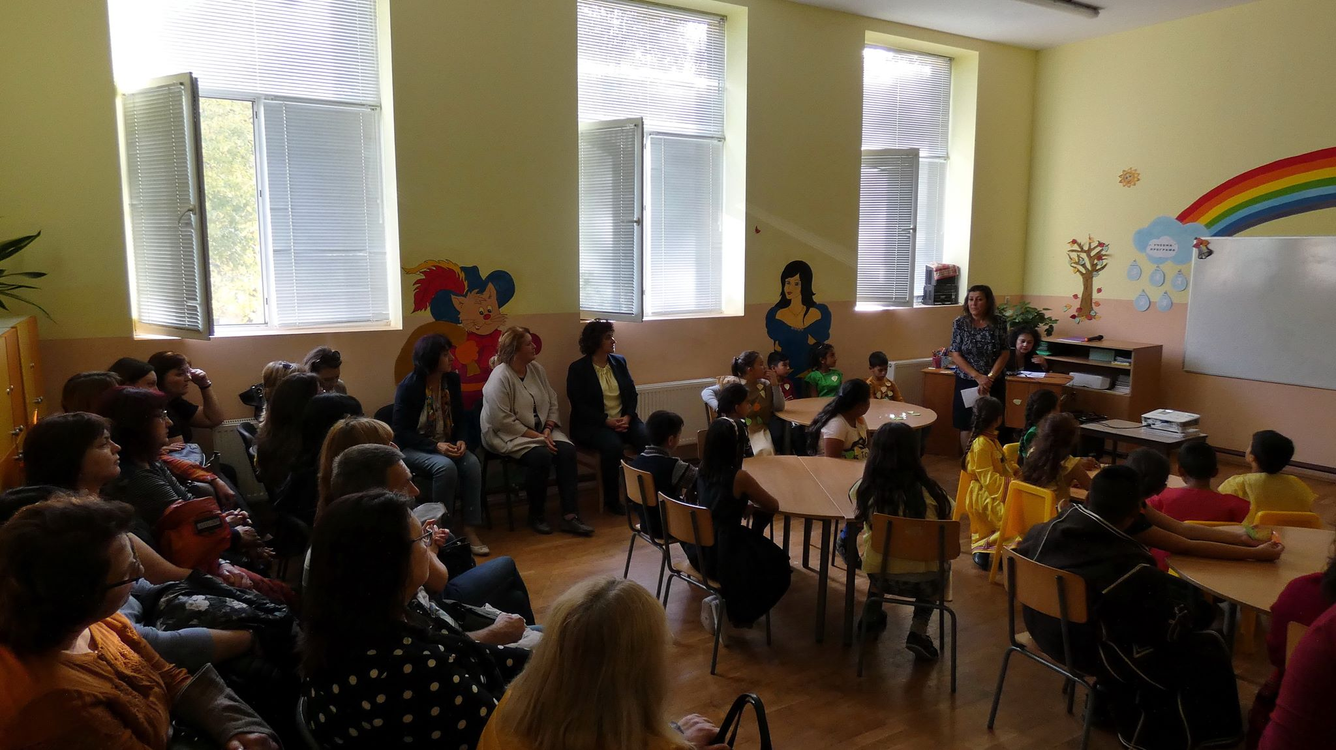
Обменна визита в НУ „Иван Вазов“ 08-09.11.2019г.
„Листата на брезата“ – Леда Милева
Урок в групата за обучение с иновативни елементи на преподаване

Slide 19
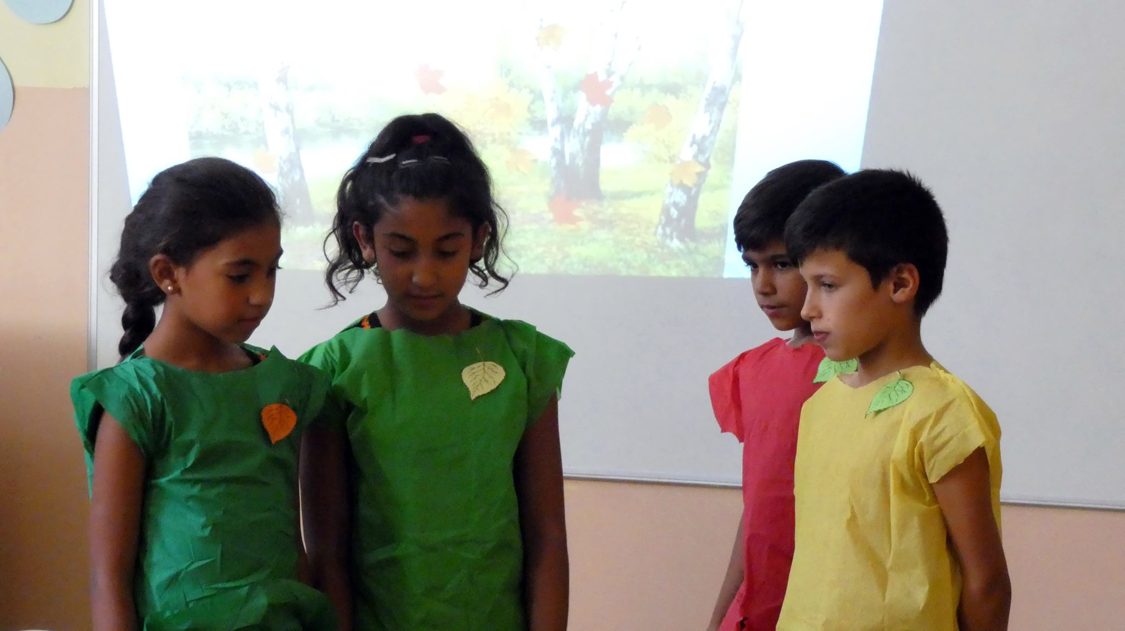
Насърчаване на четенето чрез драматизации

Slide 20
Работа в екип

Slide 21
Включване на гостите в иновацията на НУ „Иван Вазов“

Slide 22
Обменна визита в СУ „Христо Ботев“ – гр. Кубрат 14-15.11.2019 г.

Slide 23
Играта в урочната дейност – 10 клас

Slide 24
Играта в урочната дейност – 2 клас

Slide 25
В резултат на НП „Иновации в действие“ успешно бяха обменени опит и идеи от съвместното сътрудничество между училищата.

